Slide 1



Slide 2

Saudade É Aquilo Que Resta
Ógui Lourenço Mauri

Slide 3
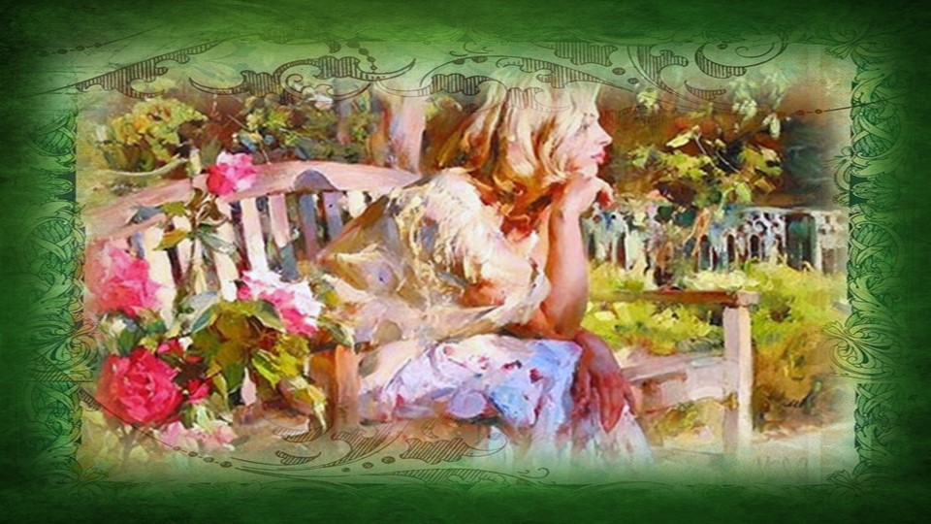

Slide 4
Saudade é aquilo que resta,
Nos dias de pandemia,
Da fé que se manifesta
Na oração de cada dia.

Slide 5


Slide 6
Saudade é aquilo que resta,
Num tiquinho de esperança,
de minha vida modesta
Ganhar de novo a pujança.

Slide 7


Slide 8
Saudade é aquilo que resta
Do entusiasmo do passado.
Meu temor ninguém contesta,
Hoje vivo apavorado.

Slide 9
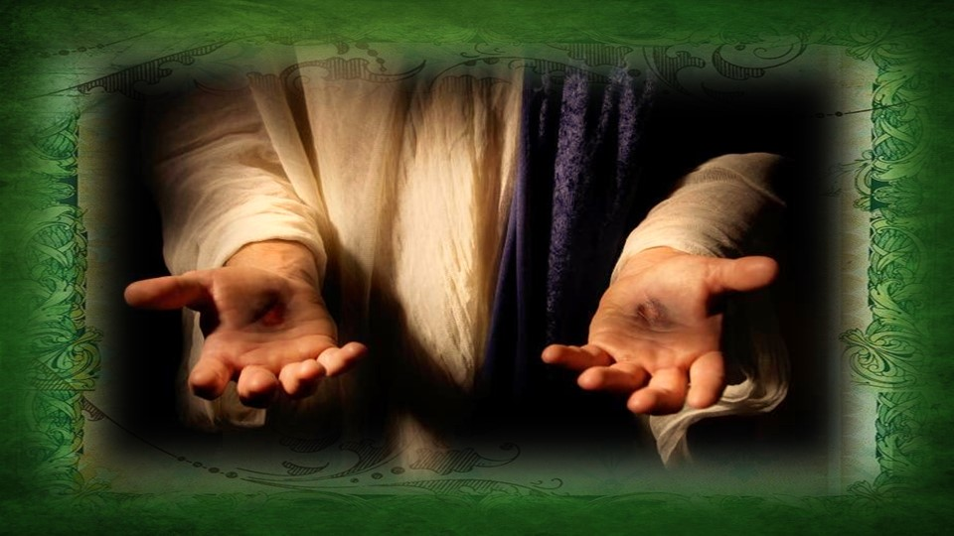

Slide 10
Saudade é aquilo que resta
Para crer em meu país,
Continuar na vida honesta,
Como sempre meu pai quis.

Slide 11


Slide 12
Saudade é aquilo que resta
Dos tempos de antigamente;
De tantos dias de festa,
Com a alegria presente.
Catanduva-SP 17/05/2020

Slide 13
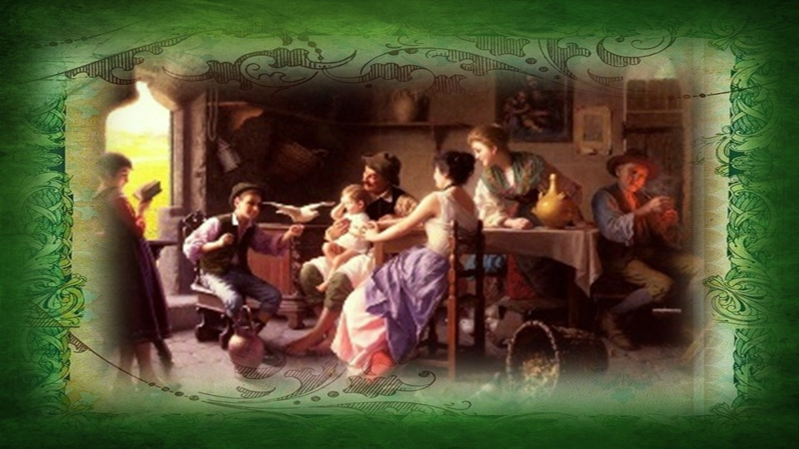

Slide 14


Ógui Lourenço Mauri
Cléo Menegatt

Slide 15
Imagens: Internet e Acervo Pessoal
Texto: Ógui Lourenço Mauri
Música: Giovanni Marradi- Gracefully
http://www.sergrasan.com.br/cleoslides
Canal no Youtube:
http://www.youtube.com/c/CleoniceMenegattGoelzer
Criação, Formatação e Edição:
Cléo Menegatt
cmenegatt2016@gmail.com

